Slide 1
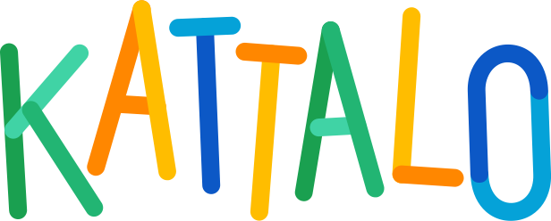

Inkluderande läs- och skrivutveckling
för varje elev, i varje klassrum.

Slide 2
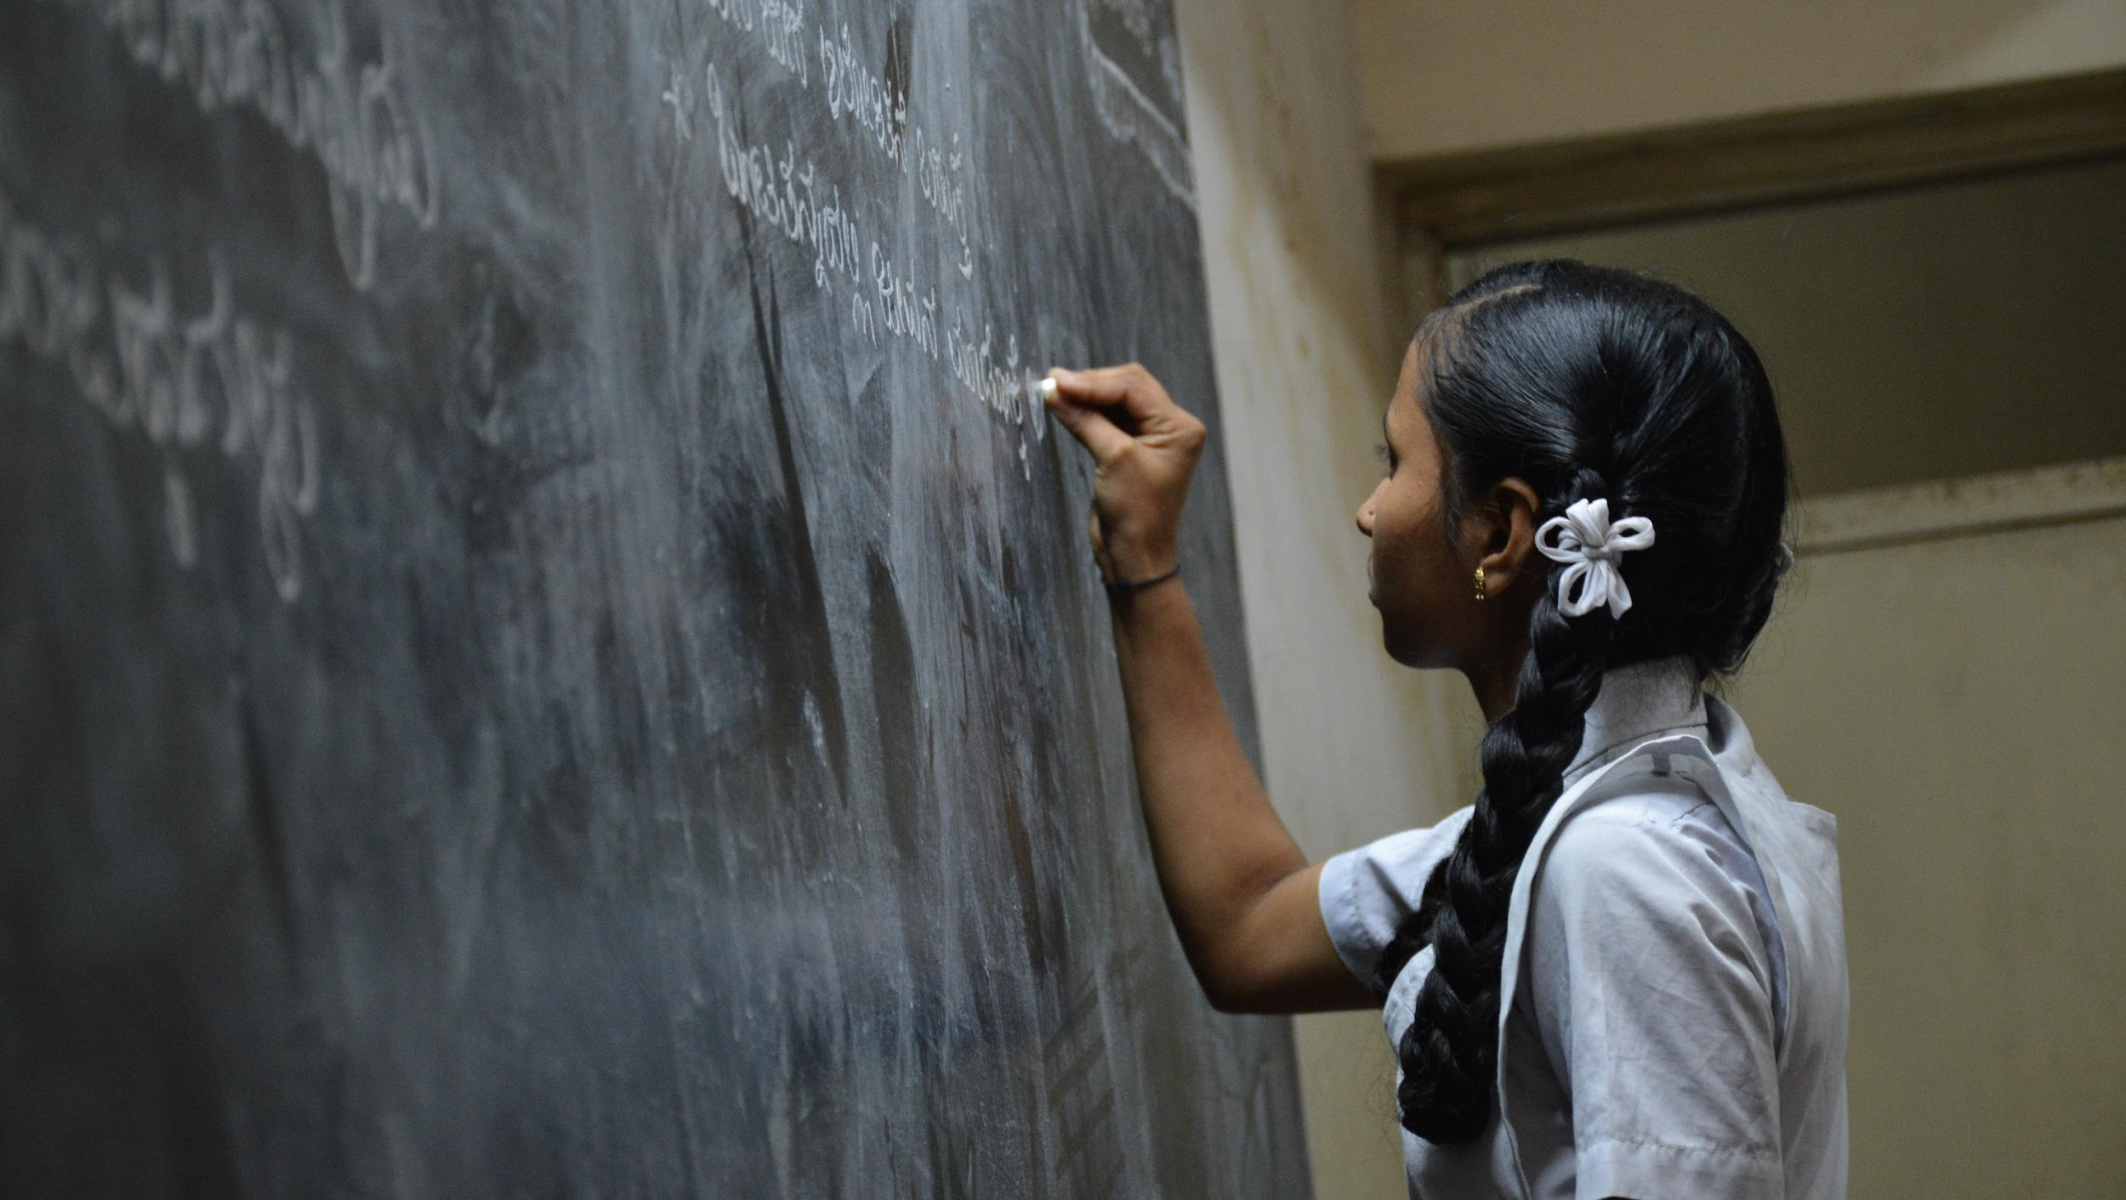
PROBLEMET
Alltför många barn kämpar med läsningen – inte för att de saknar förmåga, utan för att verktygen inte är skapade för dem.
Läromedel är fortfarande utformade för de som redan kan läsa.
“Bara en tredjedel av världens tioåringar beräknas kunna läsa och förstå en enkel berättelse.”
UNICEF

Slide 3
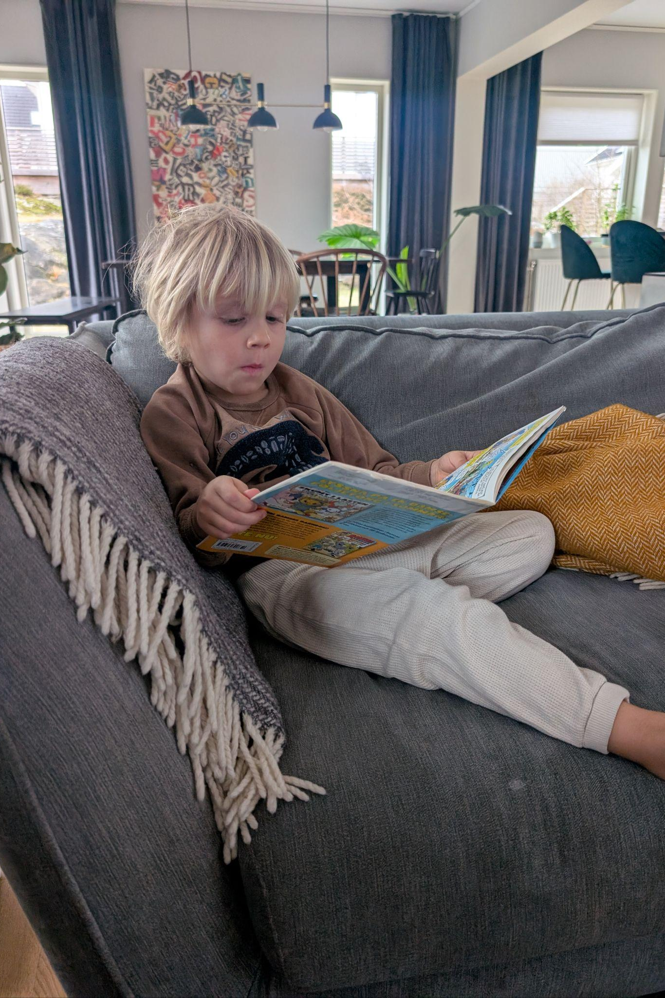
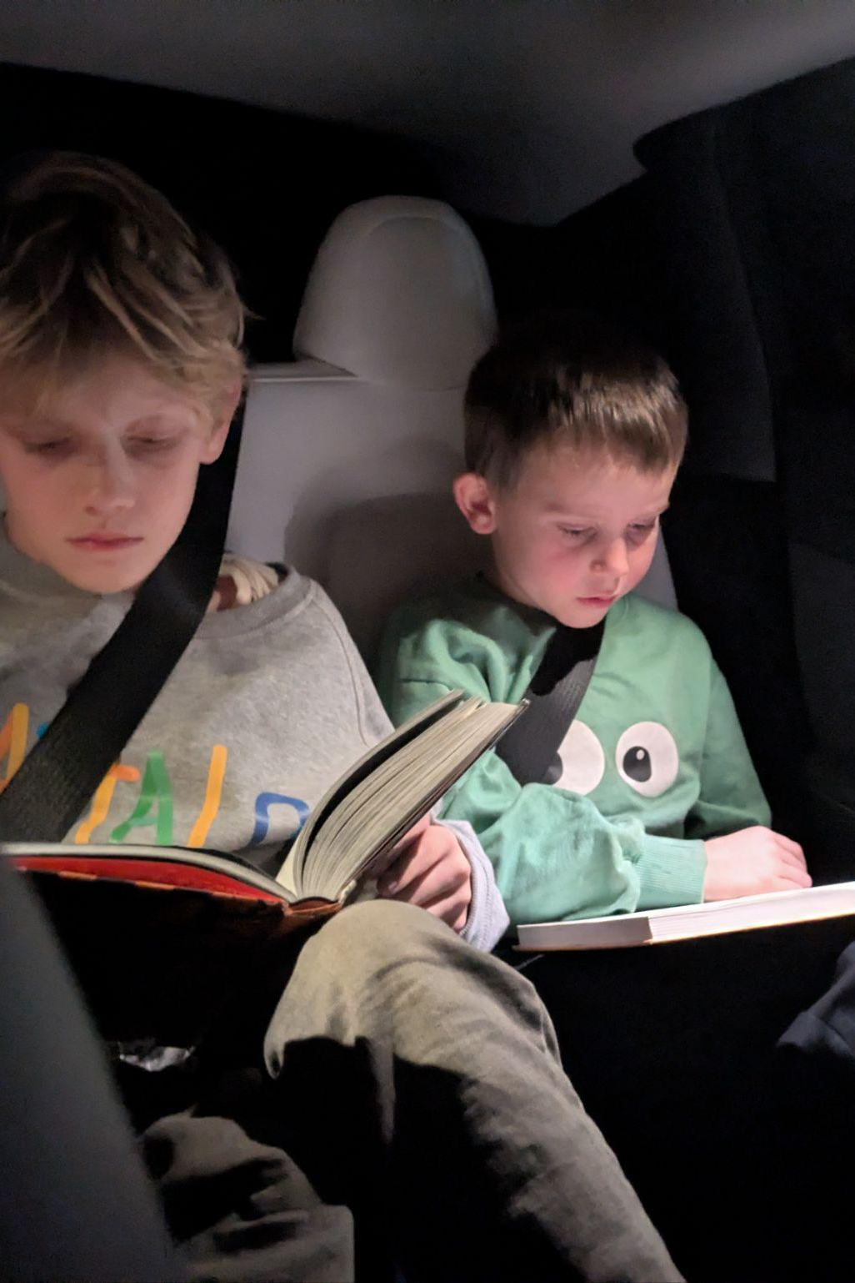
VISIONEN
Grundad i en övertygelse Innan Kattalo blev en produkt var det en princip:
Att inget barn är för långt bakom för att komma ikapp.
Att läsning och skrivning kan öppna dörrar till framtiden – för varje elev.
Den övertygelsen började vid ett köksbord. Nu skalar vi upp den.

Slide 4
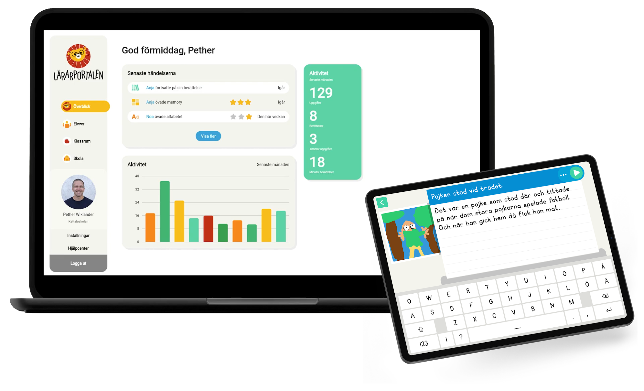
LÖSNINGEN
En modern plattform med eleven i fokus
Anpassad lärväg efter varje elevs nivå och tempo
Stöd för flerspråkiga och icke-verbala elever, inklusive kommunikation med teckenstöd
Ren och avskalad design för fokus och inkludering
Lärarportal med resultatdata och konkreta insikter
AI-stöd för personlig återkoppling och skalbar differentiering

Slide 5
EFFEKTEN
Förändring där det gör skillnad
Kattalo gör elever mer självständiga – och ger lärare tid att fokusera där de behövs mest.
“Vi vill att våra klassrum ska spegla det samhälle vi hoppas på – mångfald och inkludering. Kattalo gör det möjligt.”
Lärare, Sverige
“Vi har sett ett ökat intresse för skrivande hos eleverna – och som lärare behöver vi inte vara lika närvarande som vid handskrivning.”
Speciallärare Sverige
“På pappret var min klass lågpresterande, men efter bara några månader med Kattalo kunde 18 av 22 läsa innan sommarlovet. Vi är helt förbluffade över resultatet – helt otroligt!”
Lärare, Sverige
“Bara några veckor efter att vi installerat Kattalo började vår treåring skriva hela ord på sina teckningar.”
Förälder, Sverige
“Med Kattalo är det inte längre ett pussel – du kan använda samma lärverktyg för alla elever, samtidigt som du kan differentiera på så många sätt.”
Lärare, Sverige

Slide 6

GENOMSLAG/TILLVÄXT
Utvecklat i Sverige. Beprövat i klassrum.
Kattalo är en beprövad lösning som används och uppskattas i skolor över hela Sverige.
197/290
kommuner nådda
7.4M+
övningar avklarade
50 000+
barn nådda
450+
skolor aktiva varje månad
200 000+
texter skrivna
4.8M+
minuter aktivt användande
Används i 197 kommuner i Sverige. Avtal med 9 svenska kommuner.

Slide 7
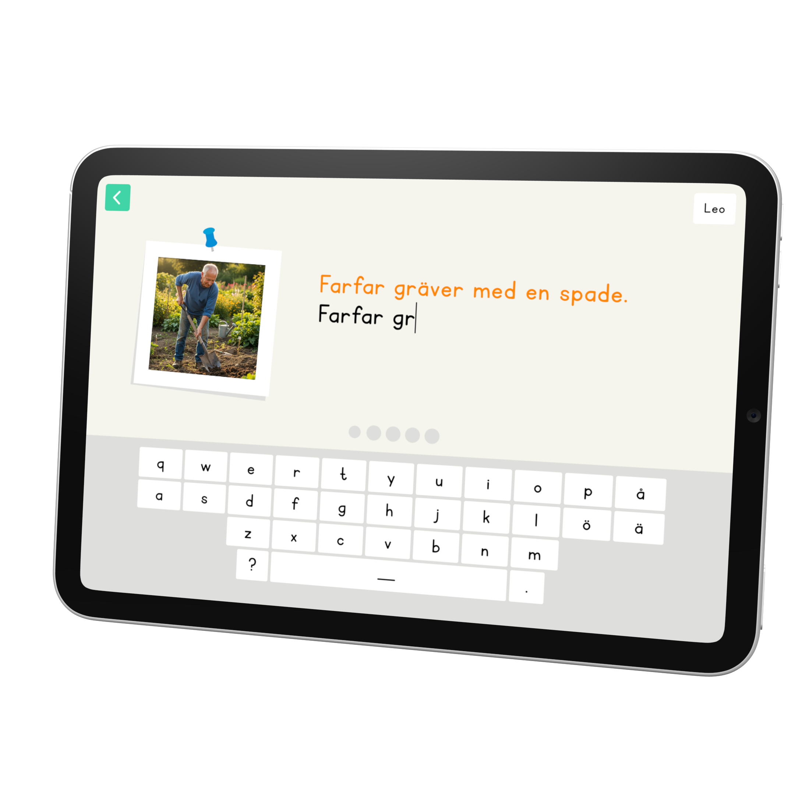
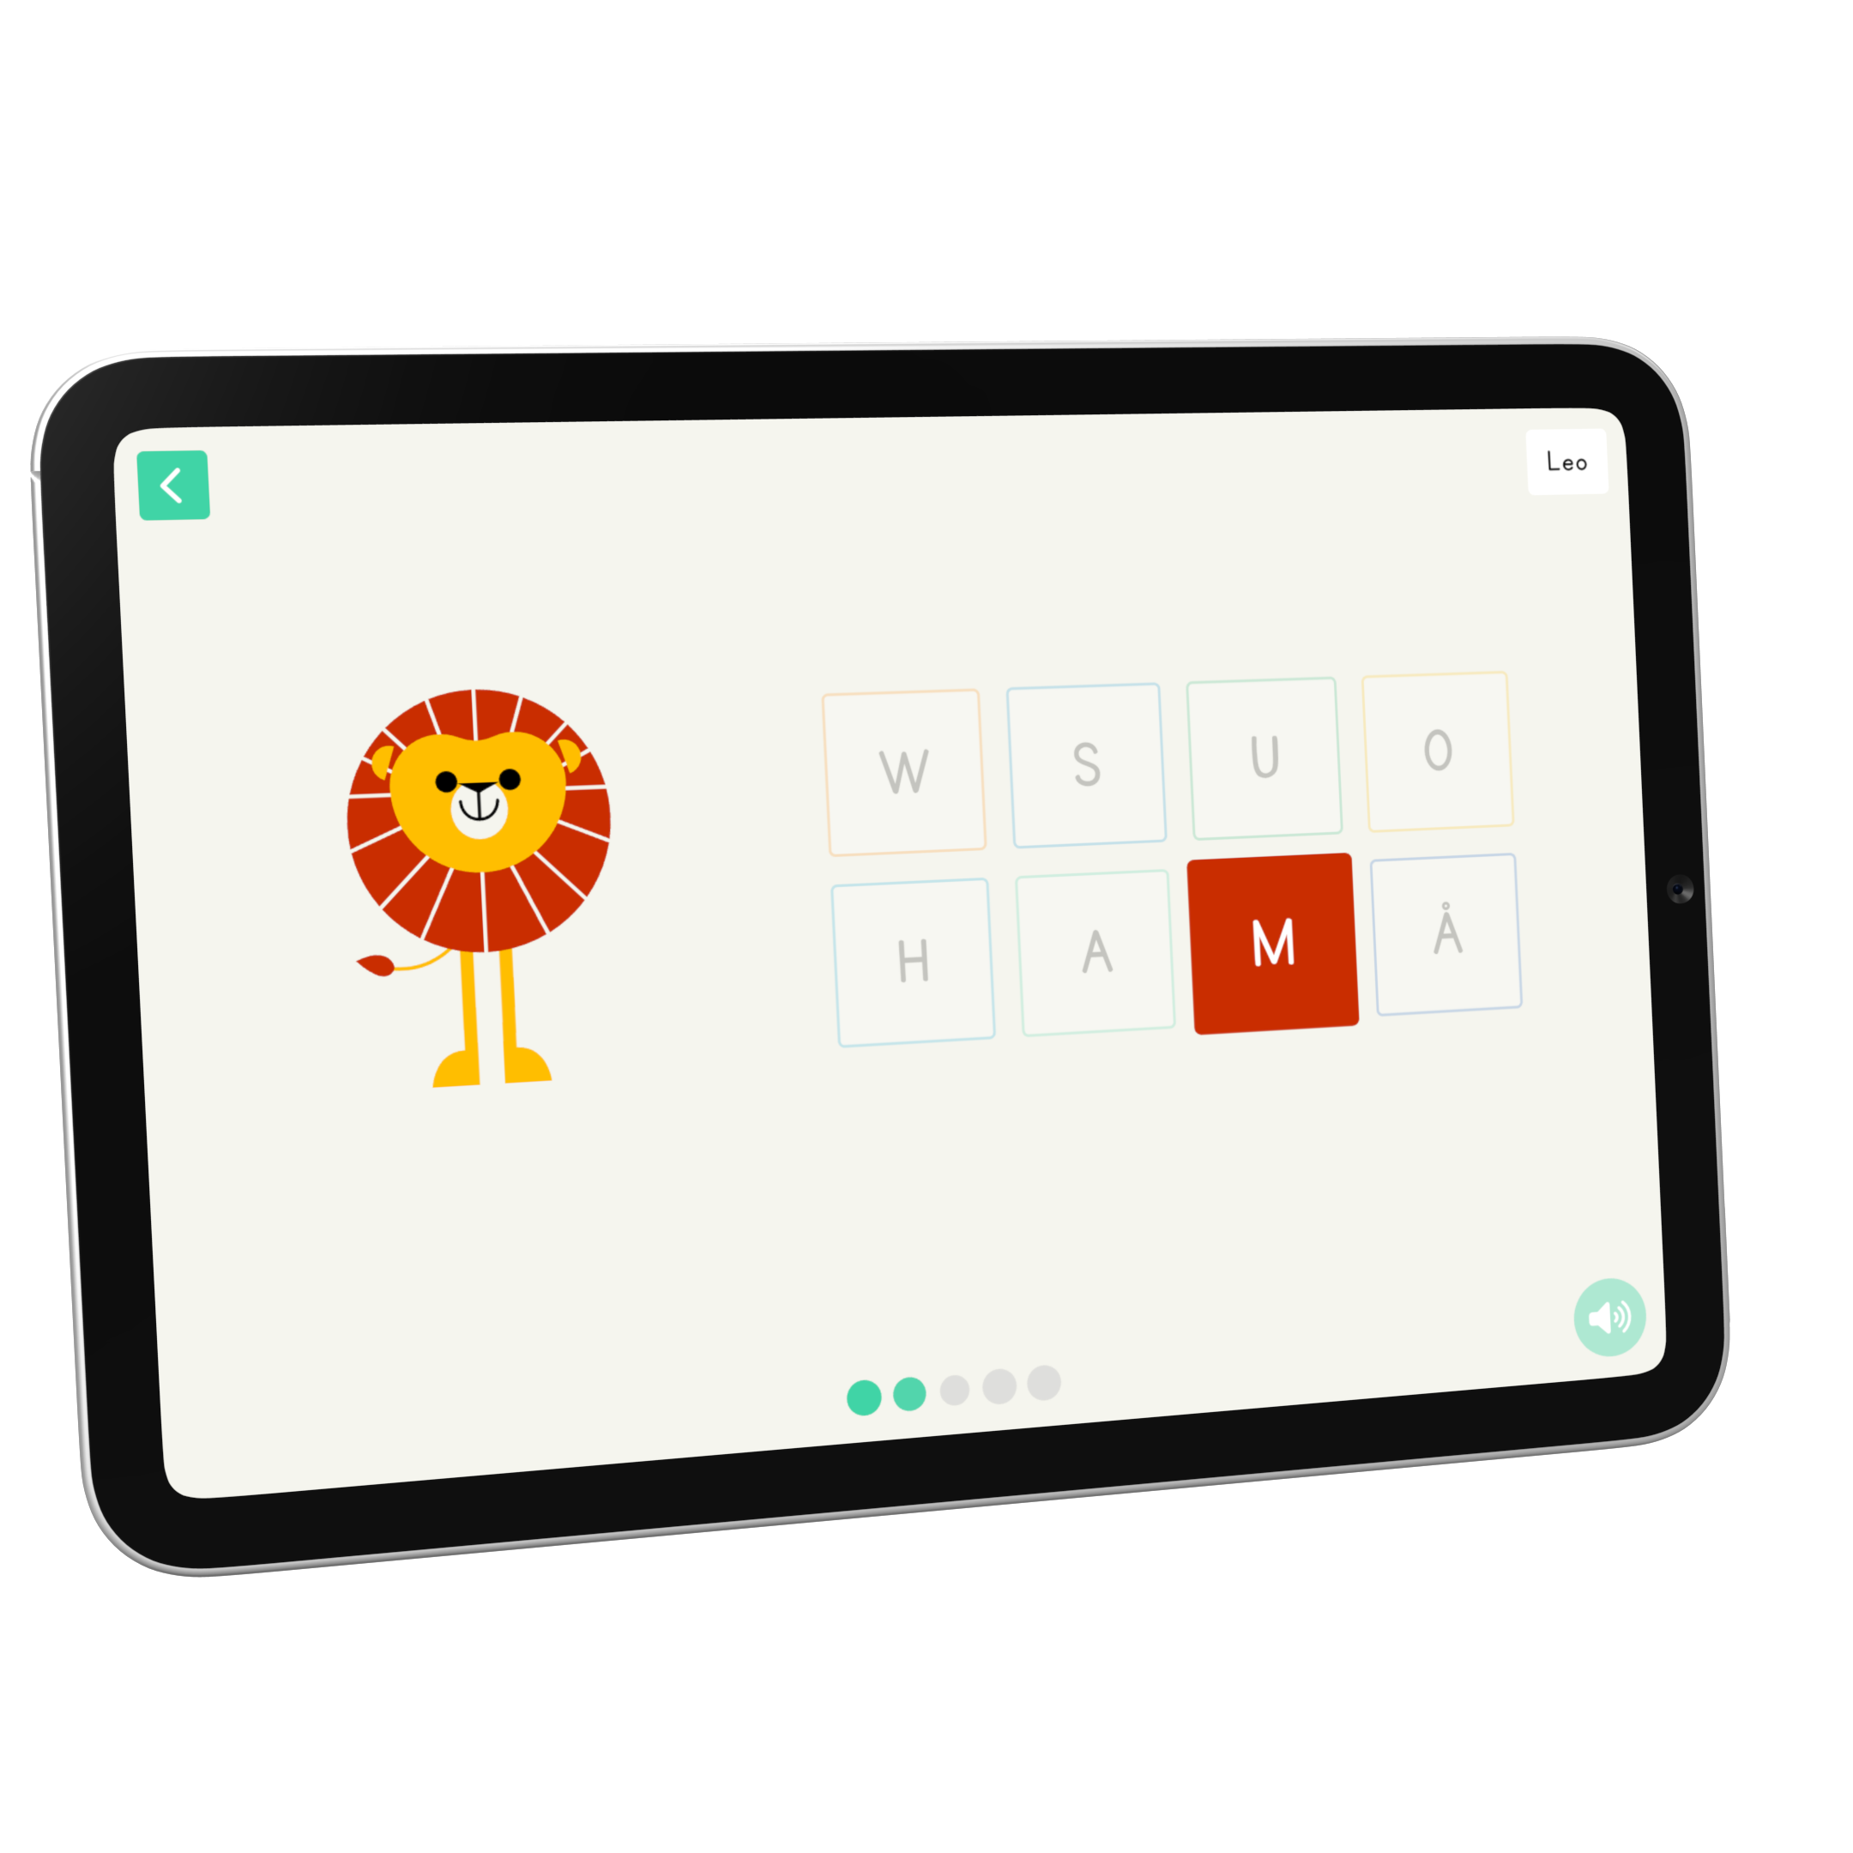
PRODUKTEN
Från fonologisk medvetenhet till kompletta meningar Kattalo vägleder elever steg för steg – från att urskilja språkljud till att skriva hela texter, i sin egen takt.

Slide 8
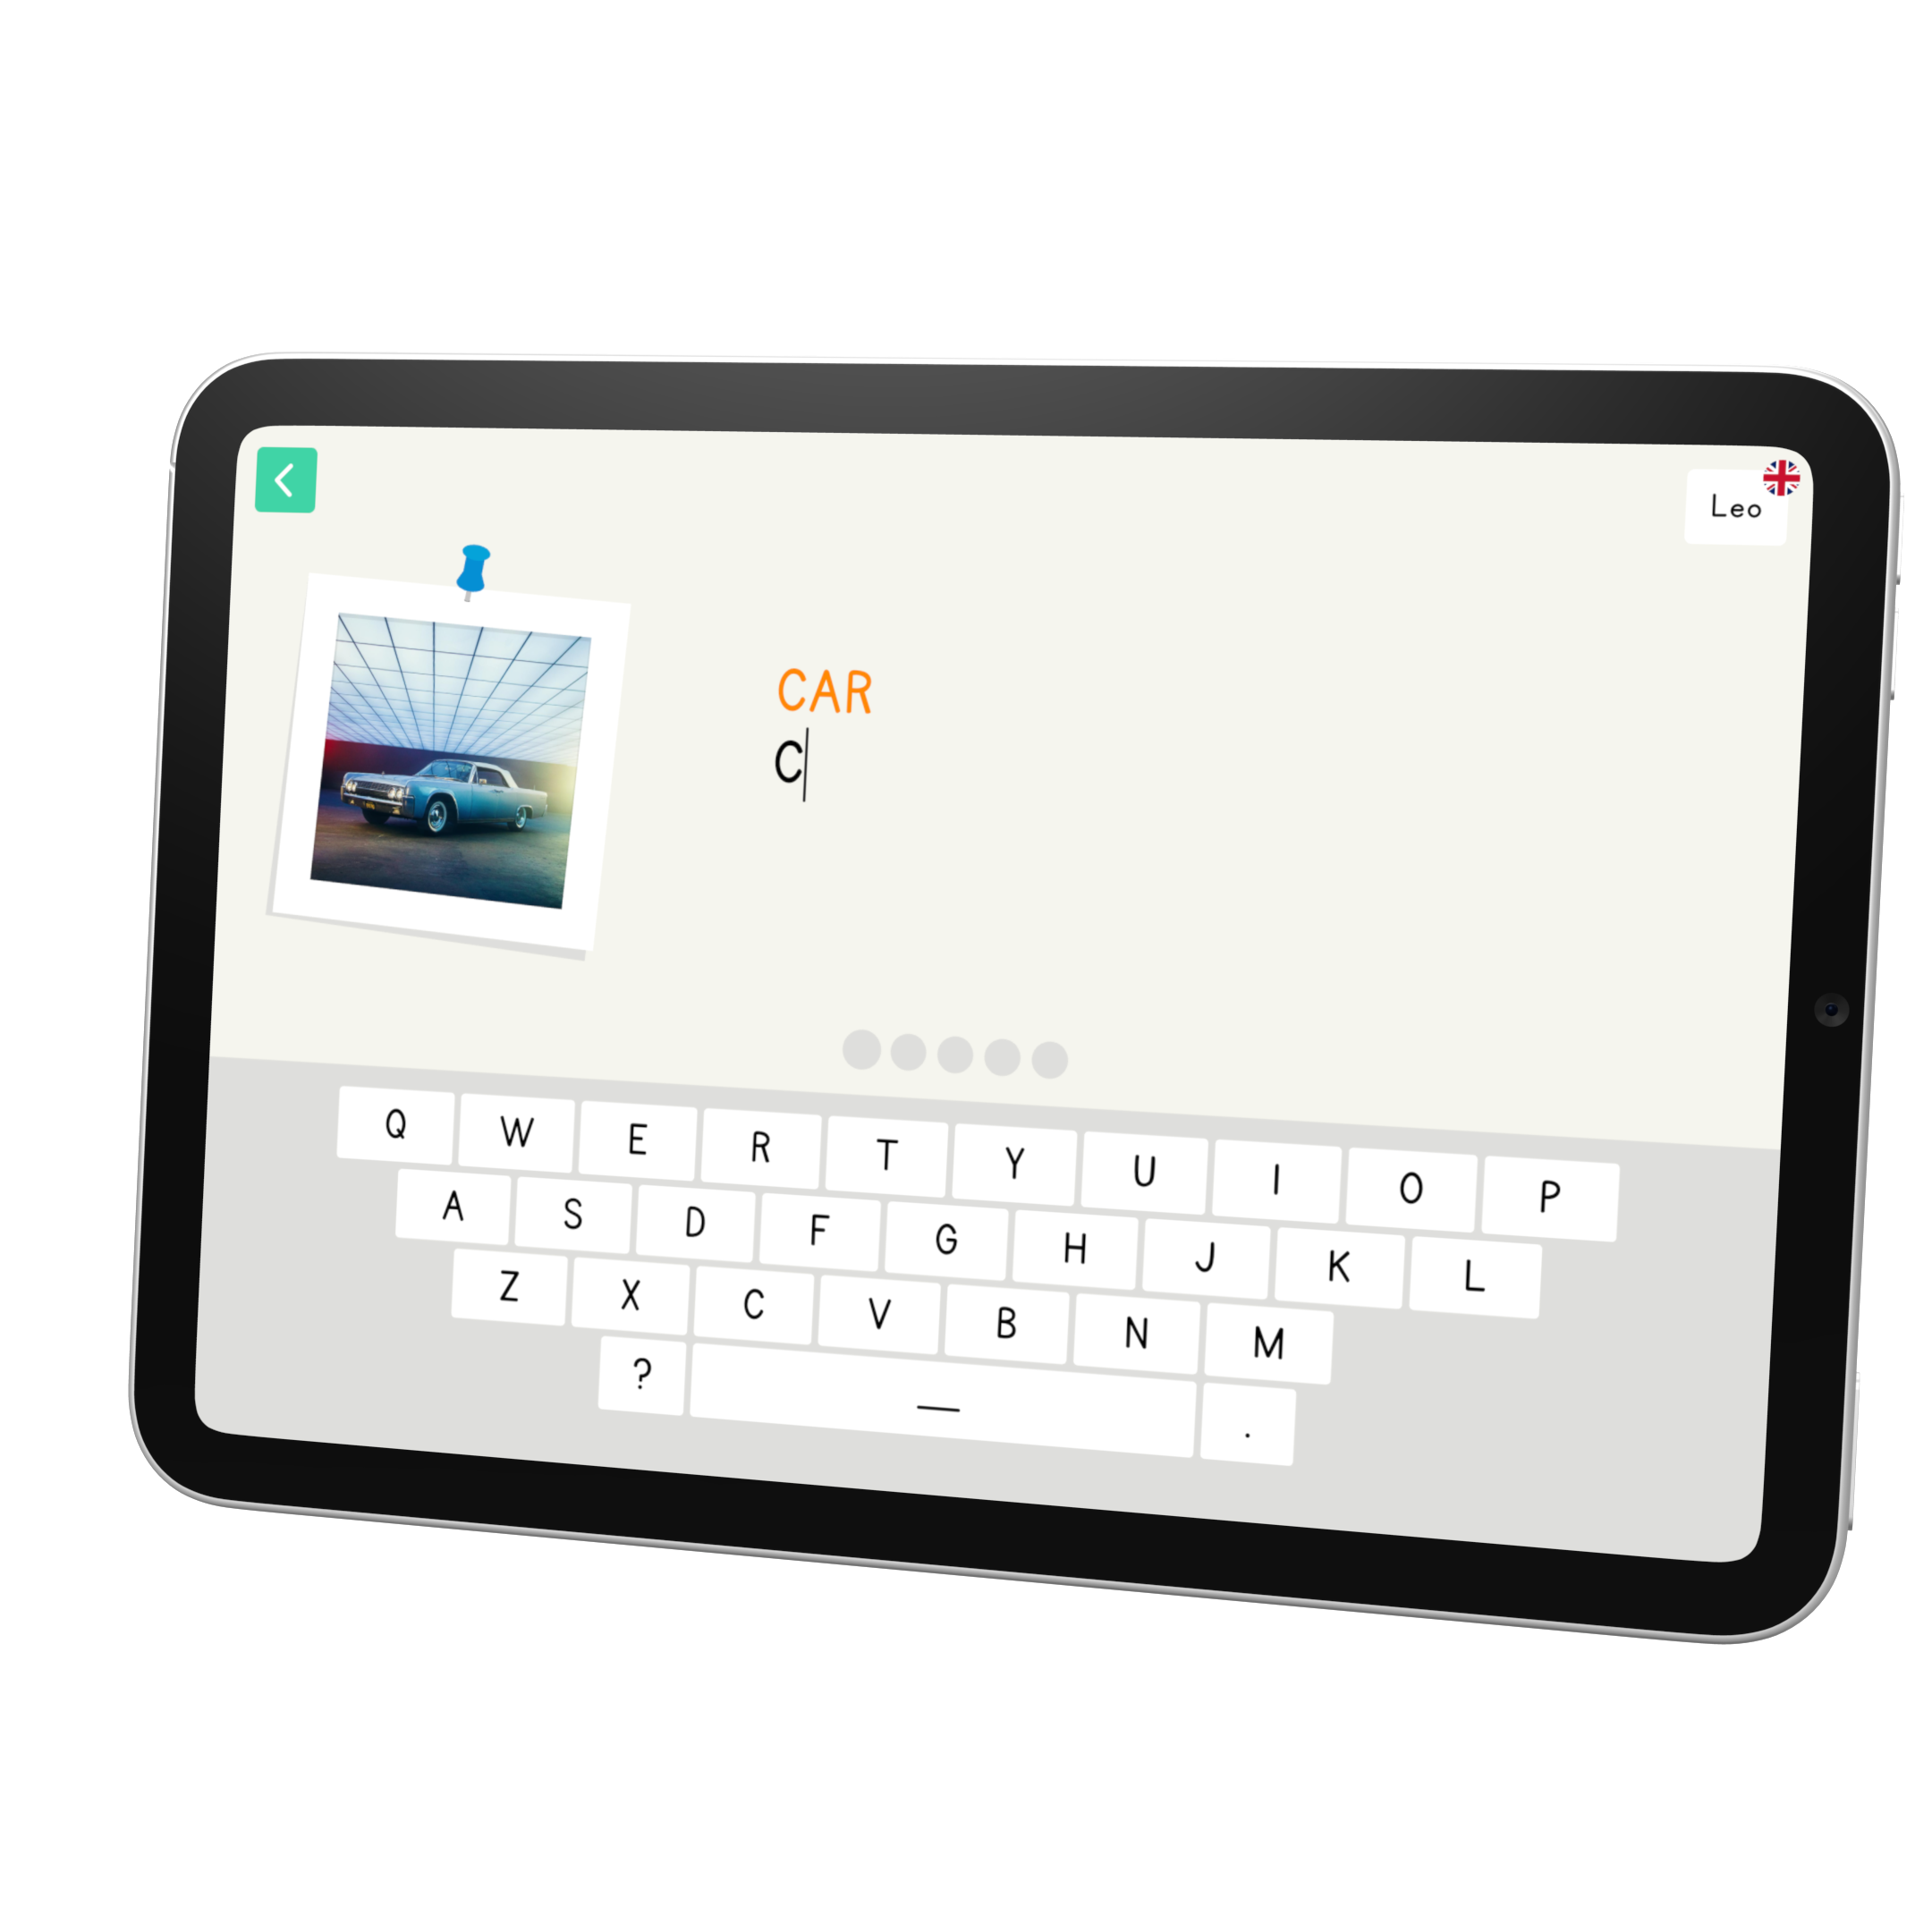
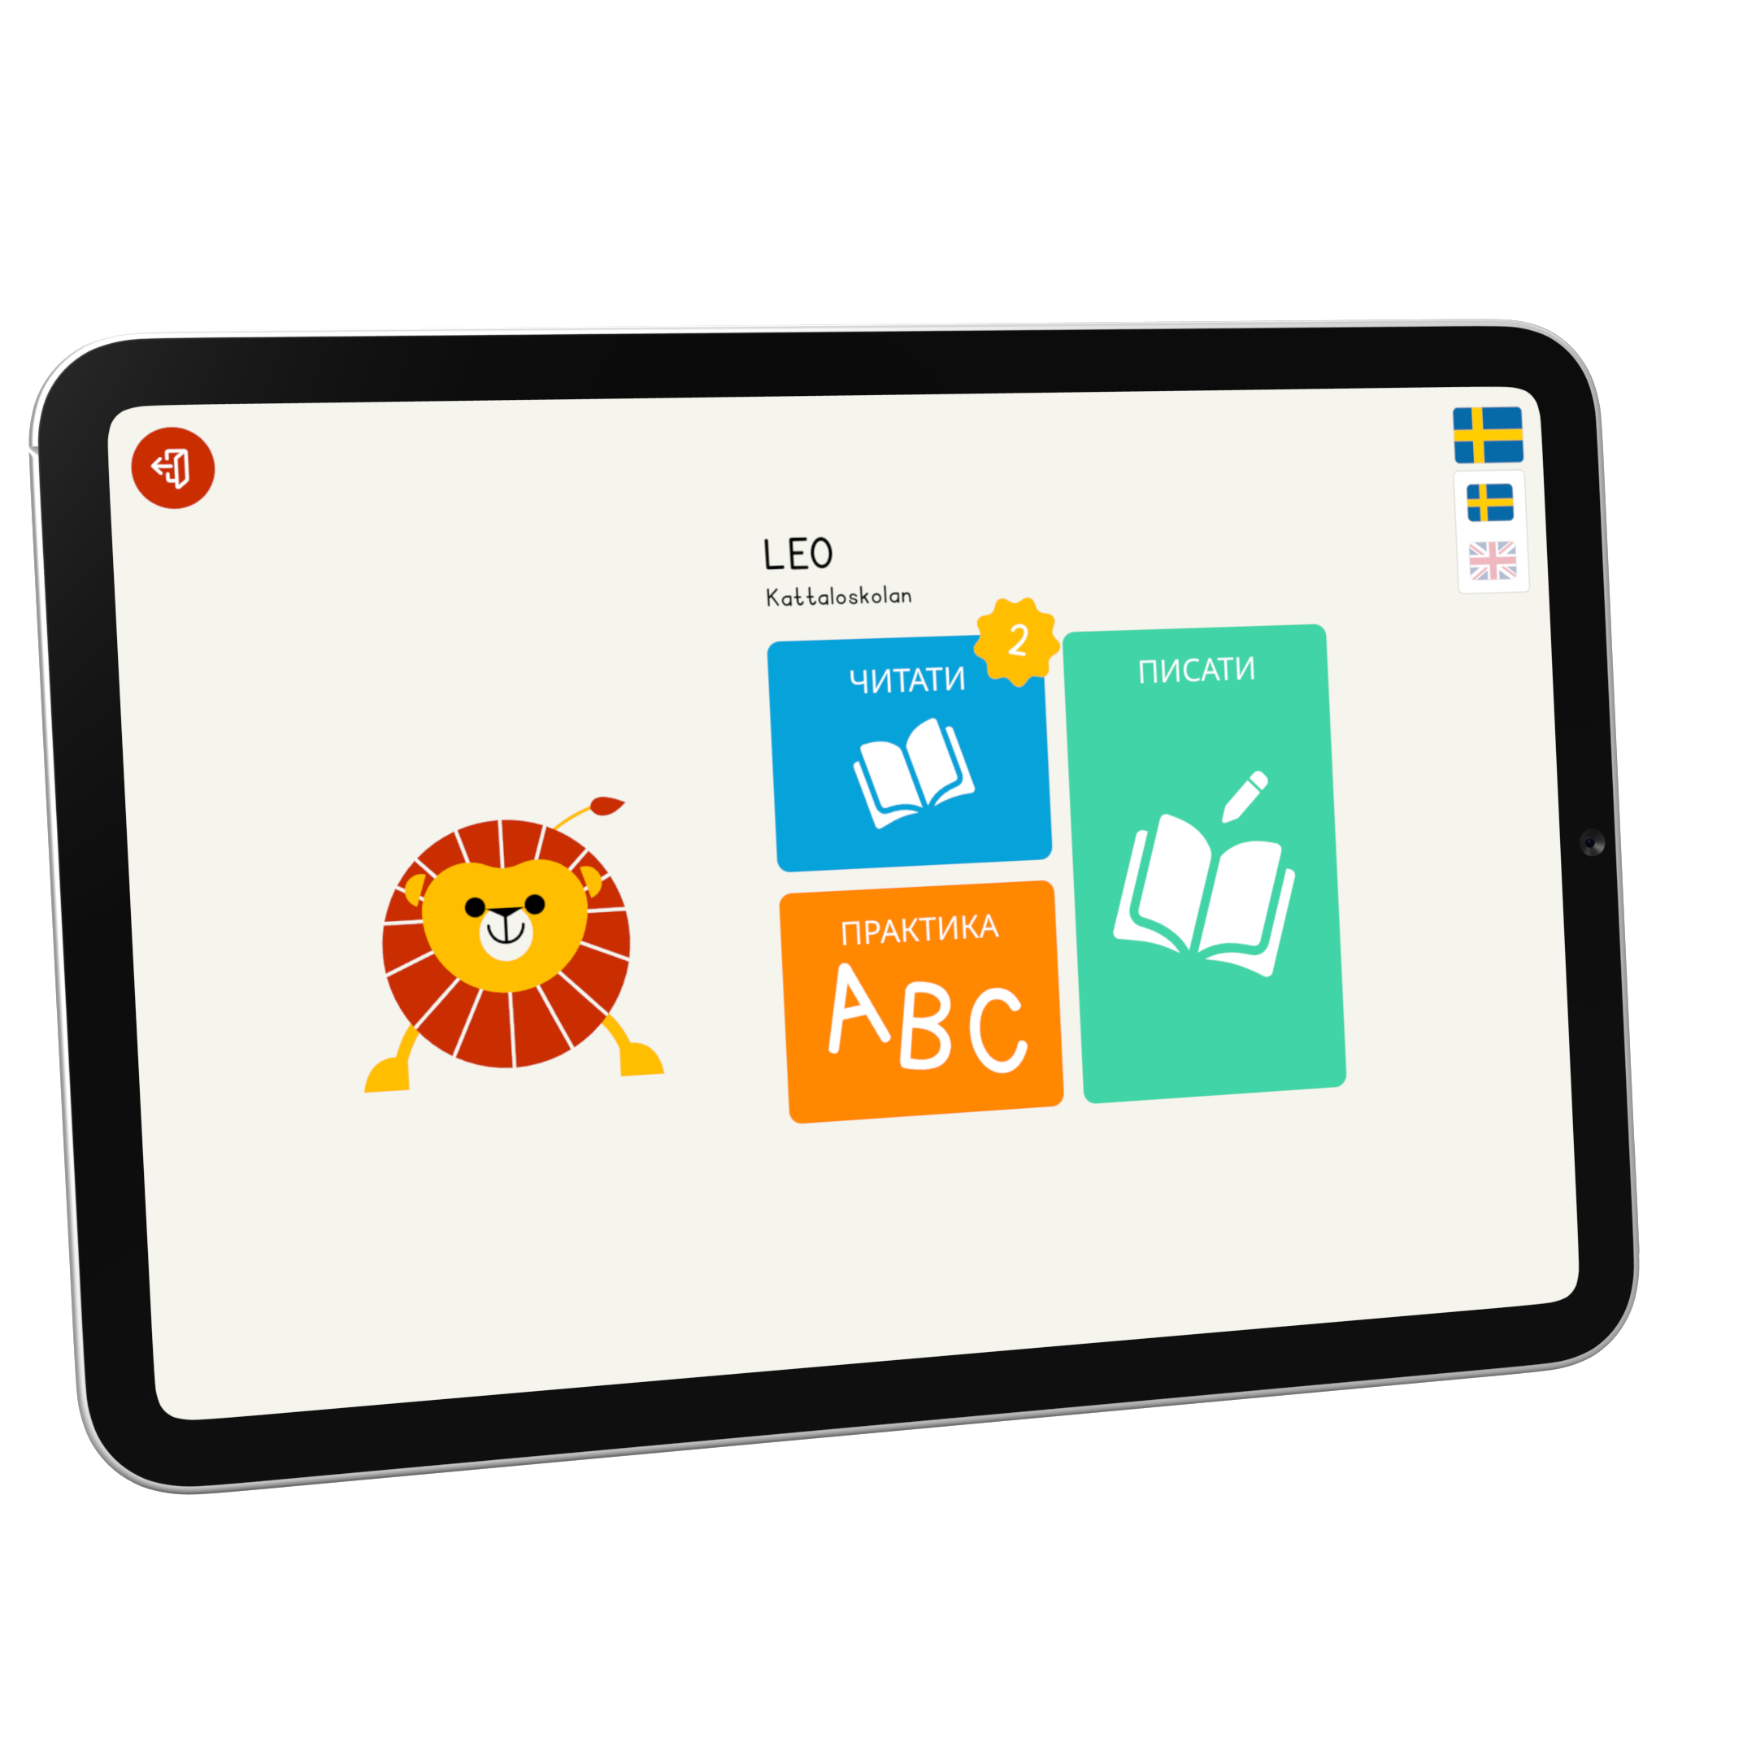
PRODUKTEN
Följer elevernas utveckling på flera språk – parallellt Använd i både svenska och engelska, med 25+ instruktionsspråk.

Slide 9
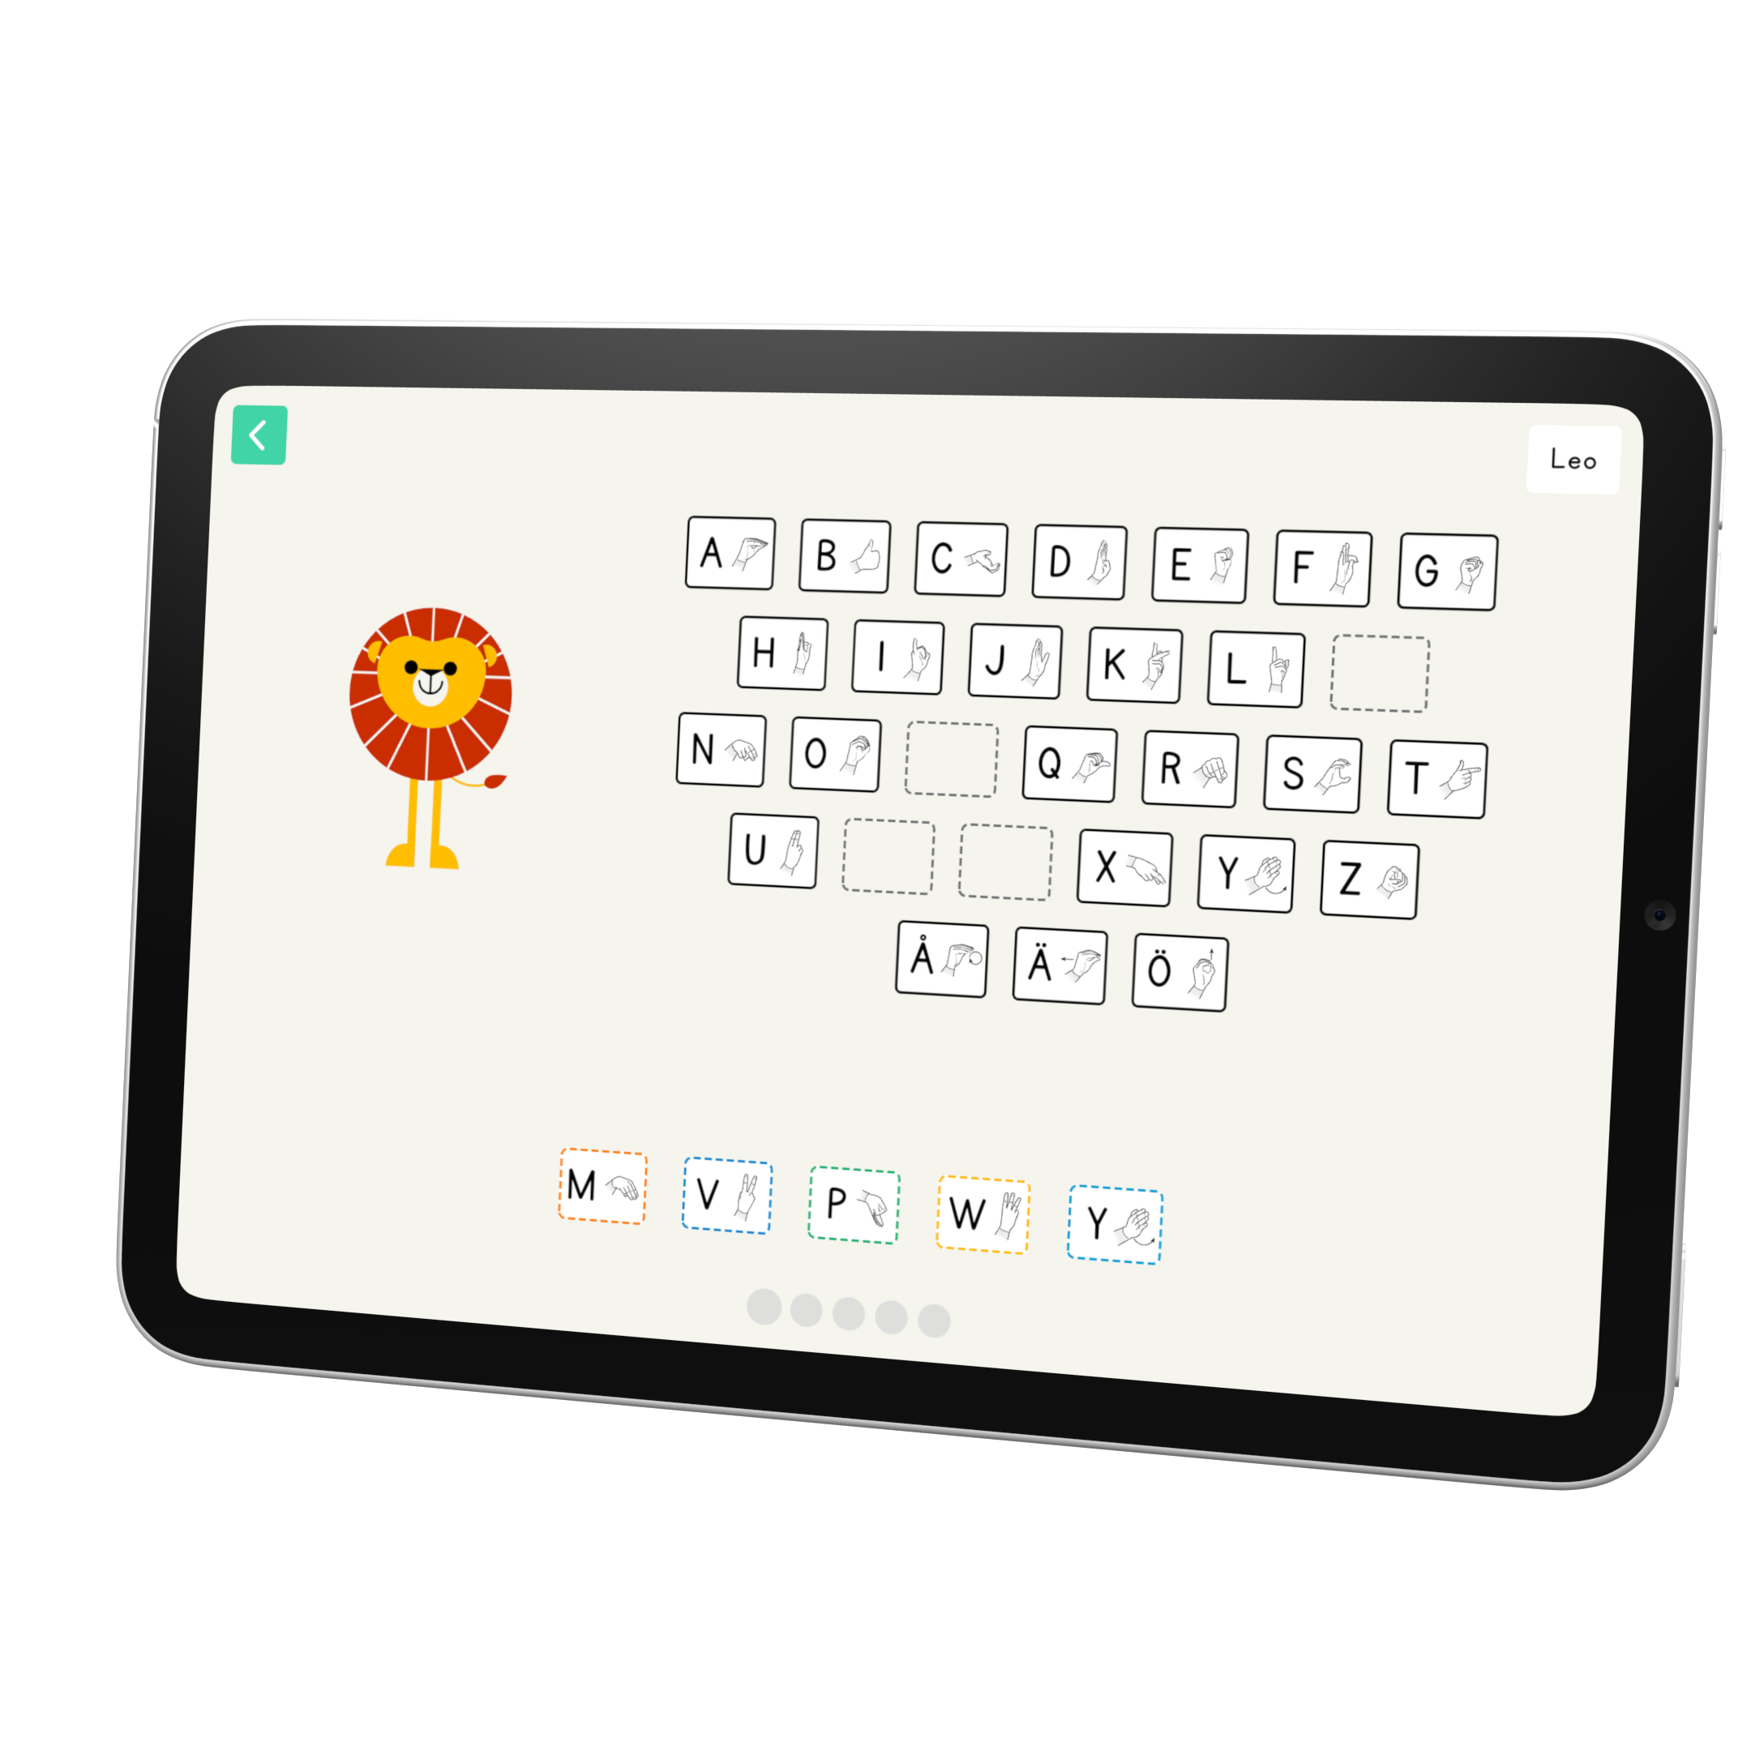
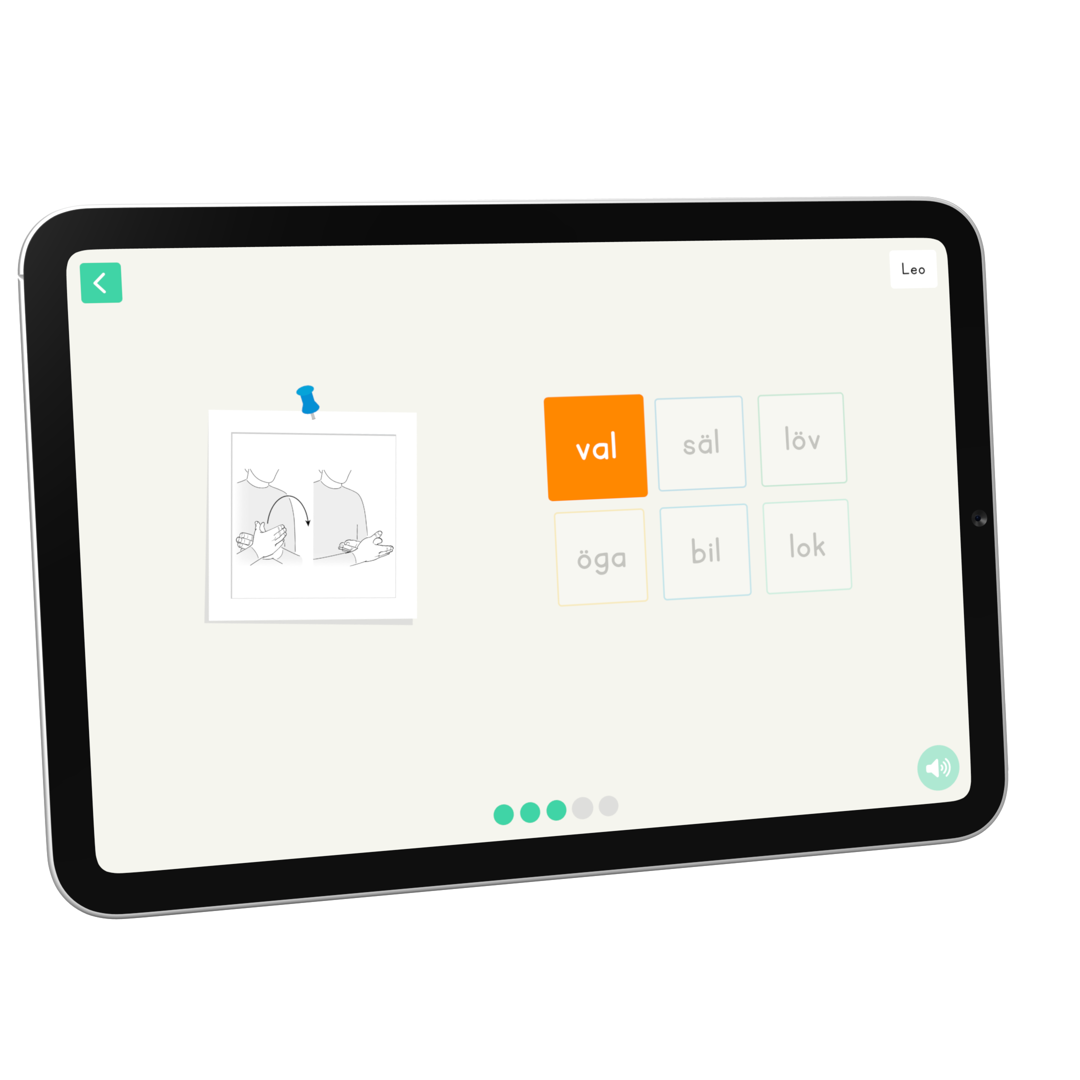
PRODUKTEN
Skapad för alla elever – inte bara de ”typiska” Inbyggt stöd för flerspråkiga, icke-verbala och neurodivergenta elever – med visuellt stöd, symboler och anpassade funktioner.

Slide 10
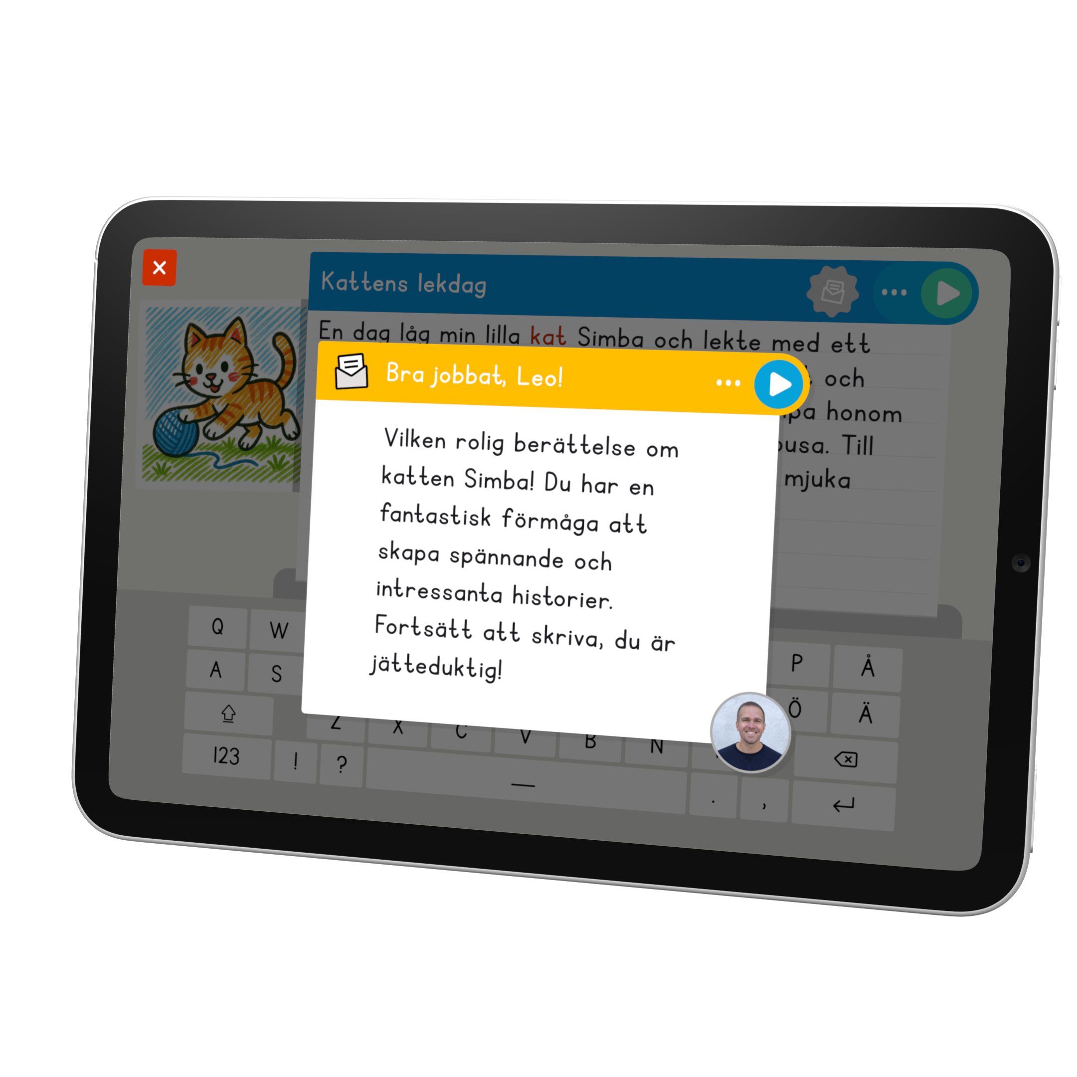
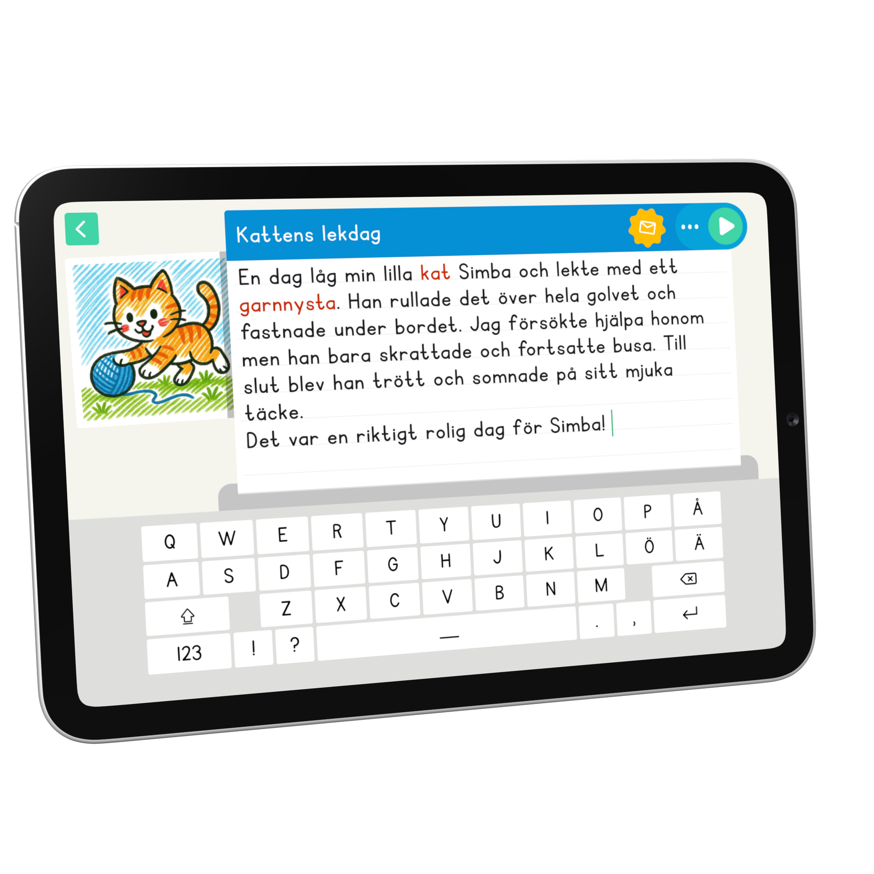
PRODUKTEN
Förvandla utmaningar till framgångssagor Elever får strukturerat stöd i skrivprocessen – och personlig återkoppling från läraren för att stärka självförtroendet.

Slide 11
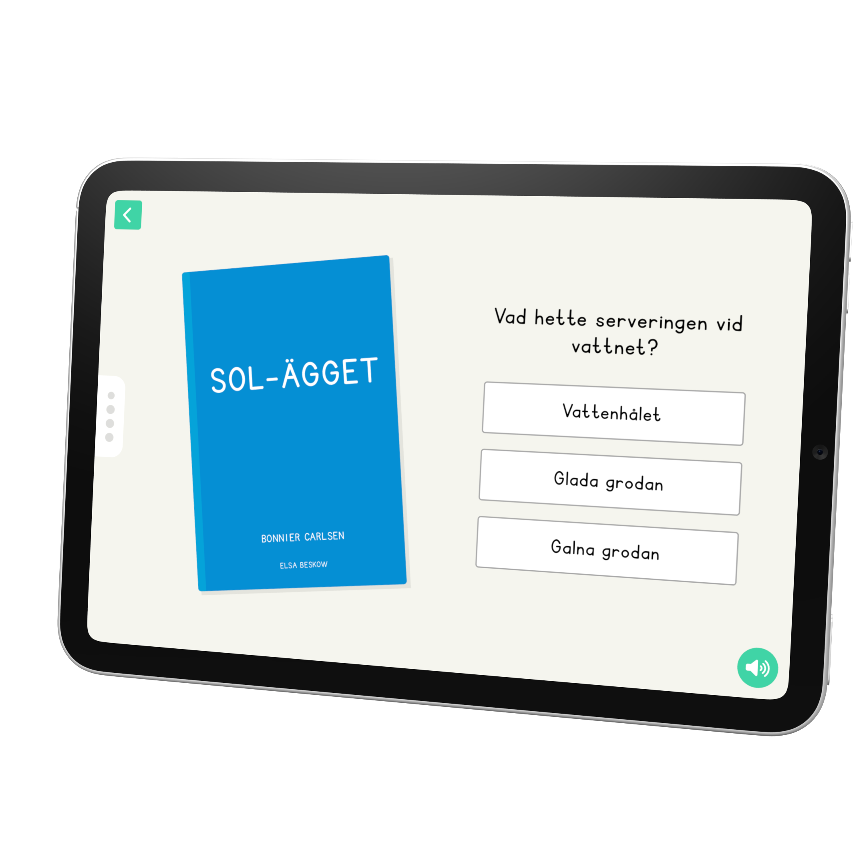
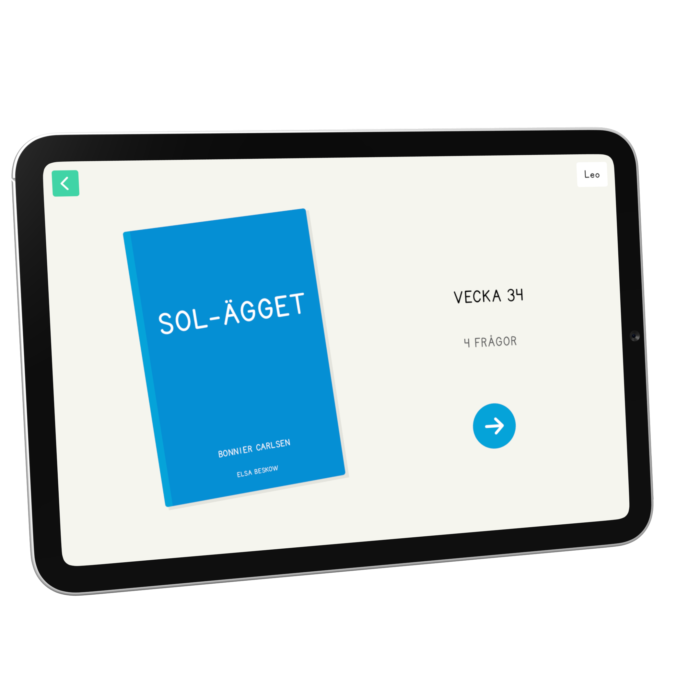
PRODUKTEN
Bedöm läsning – på ditt sätt Koppla ett quiz till vilken fysisk bok som helst. Schemalägg uppgifter. Följ upp läsförståelsen digitalt.

Slide 12
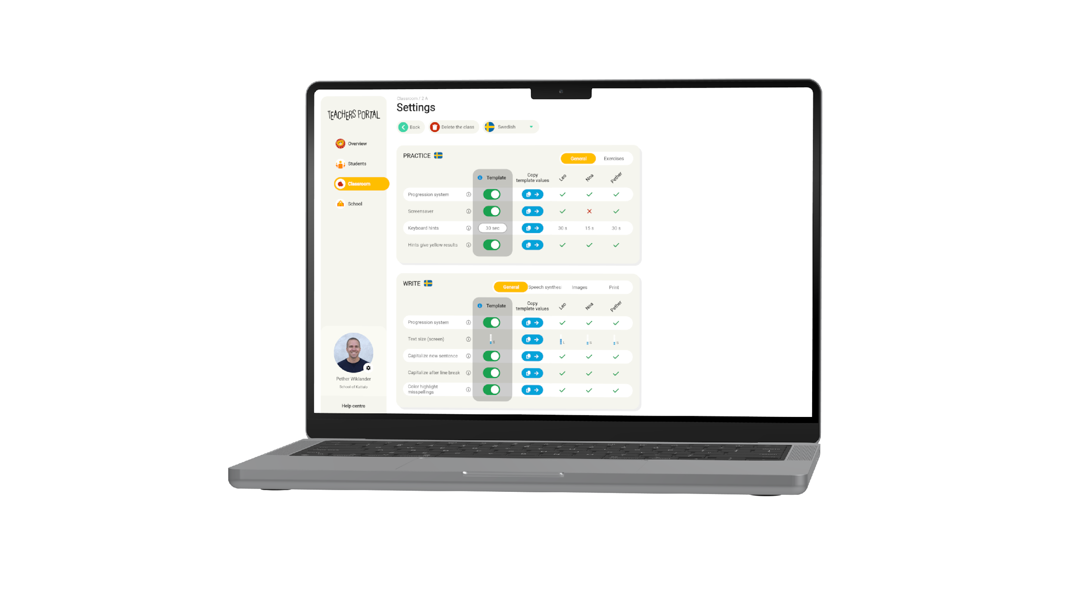
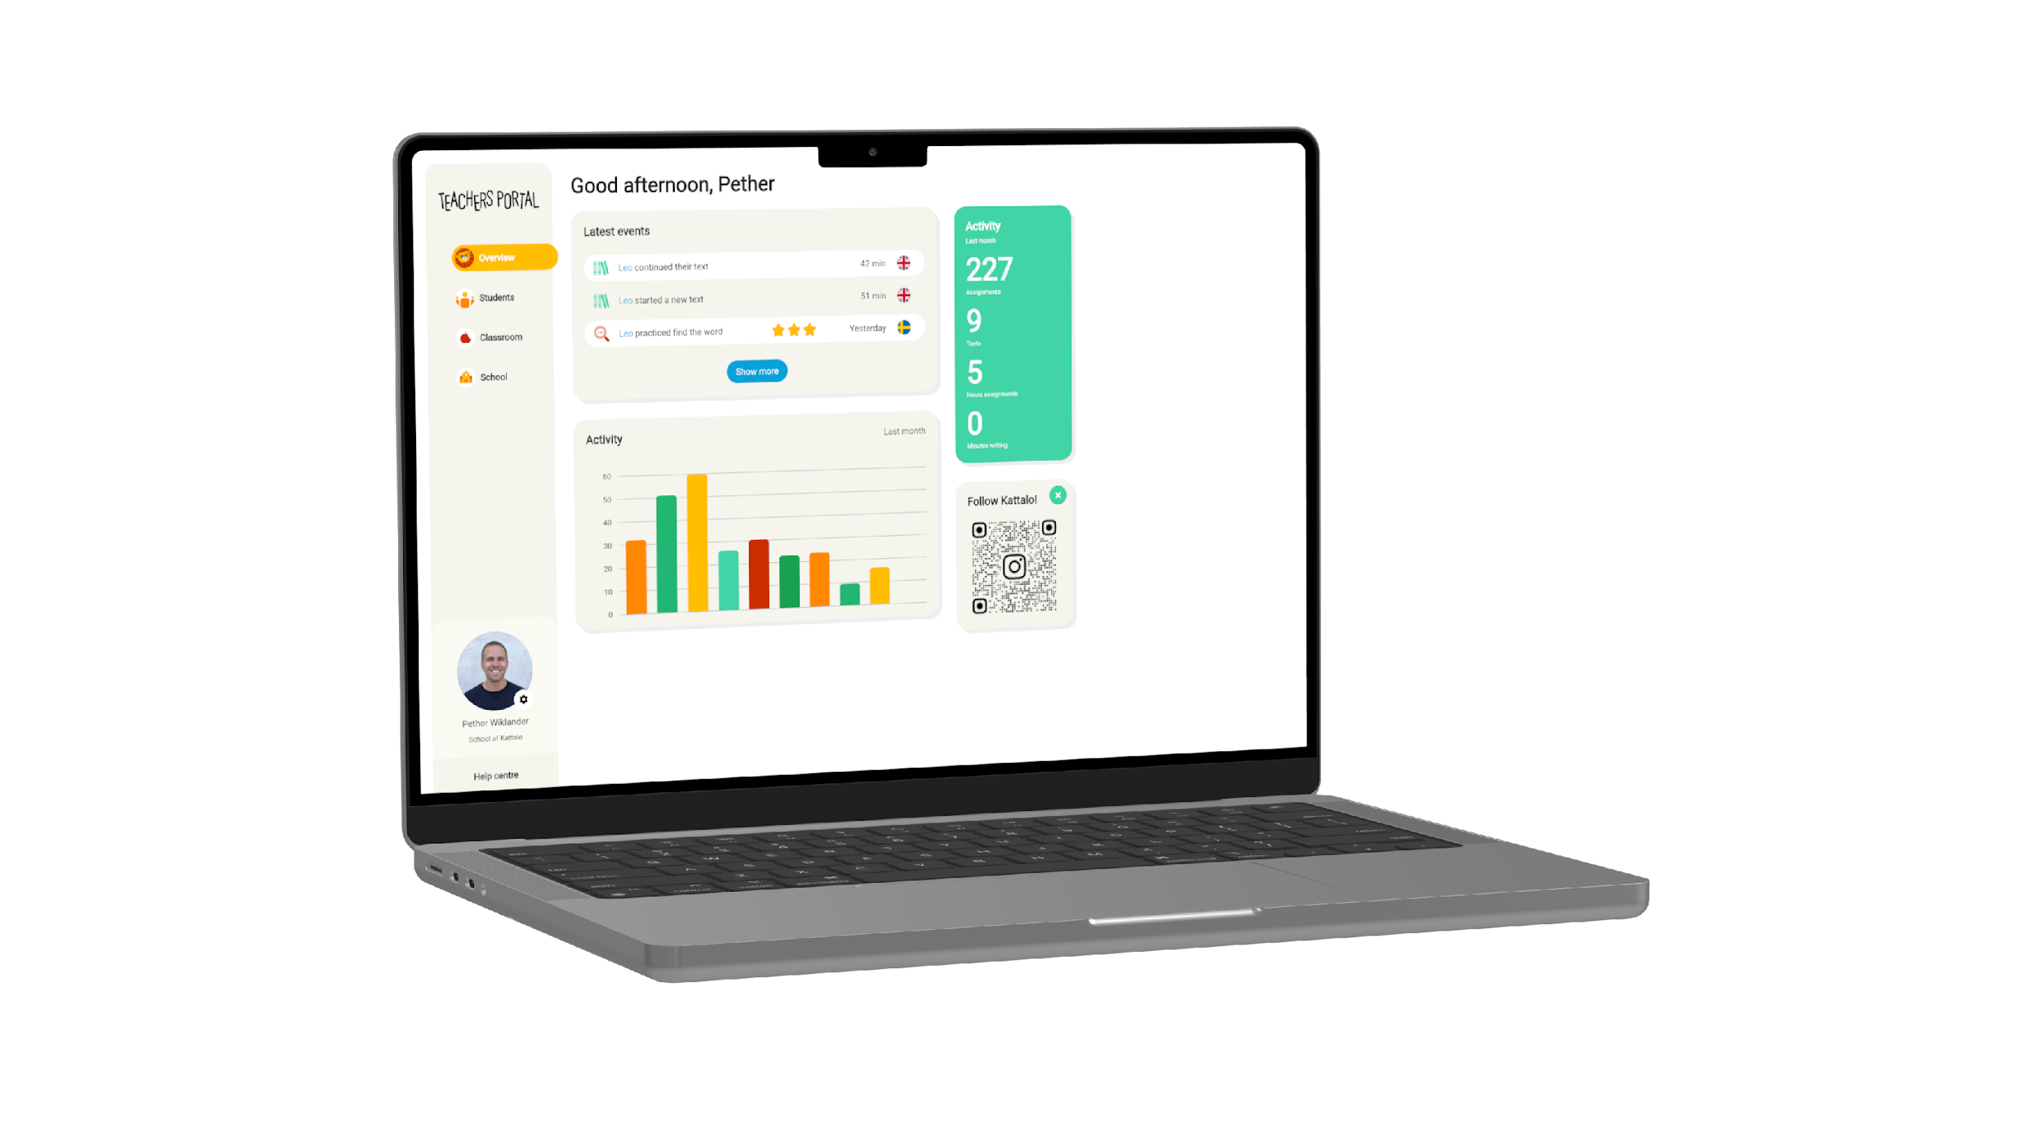
PRODUKTEN
Verktyg för att guida varje elev
Kattalo ger lärare insikter och verktyg för att anpassa undervisningen, täppa till kunskapsluckor – och hjälpa varje barn att ta nästa steg.

Slide 13
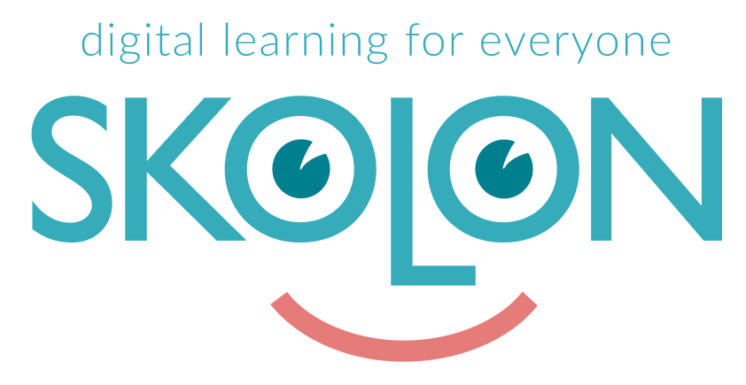
NYHETER
Skolon
Lessebo, Tingsryd och Växjö har migrerat till Skolon.
Vad innebär det?

Slide 14

NYHETER
Utökat bildstöd i samtliga övningar
Nya inställningar ger superkrafter
Modersmål och engelska blir allt starkare
Ett stort lyft av återkoppling på texter
Kattalo Förklarar
TAKK
Tala in text
(och mycket mer)

Slide 15

AVSLUTNING
Tack för att ni lyssnat!
Kom gärna förbi oss i montern här utanför!

